Slide 1
Kompleksnost algoritama
Elektronski fakultet u Nišu, 2023
6. Dinamičko programiranje
– drugi deo -

Slide 2
Sadržaj
Memoizacija – Fibonačijev niz
Dinamičko programiranje (DP) – Pojam
Problem linija za montažu
Osnovni koraci u DP
Problem najduže zajedničke podsekvence
Elementi dinamičkog programiranja
Problem matričnog množenja
Problem triangulacije sa minimalnom težinom

Slide 3
Najduži zajednički podniz /podstring
Imamo dva niza A i B, dužine N i M, respektivno
Odrediti najduži niz C koji je podniz i niza A i niza B
Opseg dužina niza C je od 0 do min(N, M)
A
B
C
Domaći: Napisati program
za određivanje najdužeg podniza

Slide 4
Najduža zajednička podsekvenca
Date su dve sekvence
  X = { , , … }
  Y = { , , … }
Podsekvenca Z u X
  Z = { , , … }
  z_i se nalaze u X u rastućem redosledu
Zajednička podsekvenca Z
  Z je podsekvenca obe sekvence X i Y
x
x
x
1
2
n
y
y
y
1
2
m
z
z
z
1
2
k
Cilj:
pronalaženje najduže zajedničke podsekvence

Slide 5
Primer
x: A B C B D A B
y: B D C A B A
BCBA = LCS(x, y)

Slide 6
Brute-force rešenje
Eksponencijalna vremenska složenost
  Ispitivanje svih mogućih podsekvenci
  Nadju se sve podsekvence za X pa se ispita da li su to podsekvence i za Y
  Broj podsekvenci je 2^{n} (n dužina X, može da se posmatra kao broj binarnih nizova dužine n tj. 1 uključen simbol a 0 isključen simbol )
  Ako je m dužina Y, onda je najgori slučaj O(m2^{n})
Može li brže?

Slide 7
Struktura optimalnog rešenja
Dužina sekvence |s|
Prefiks sekvence X
Ključno razmatranje:
  Neka Z = LCS(X, Y), |Z| = k
  Tri slučaja (i=0 ili j=0; Xi=Yj; ostalo)
X
i
LCS(X,Y) sadrži u sebi LCS prefiksa od X i Y

Slide 8
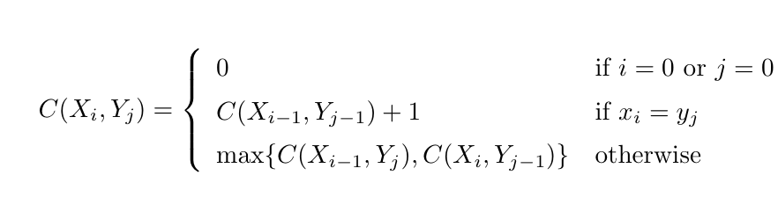
Rekurzivno definisano optimalno rešenje
Neka je C(X_{i} , Y_{j} ) = | LCS(X_{i} , Y_{j} ) |
Tj. C[i, j] = |LCS(x[1 . . i], y[1 . . j])|

Slide 9
Rekurzivni algoritam za LCS
LCS(x, y, i, j)
if x[i] = y[ j]
then
c[i, j] ←LCS(x, y, i–1, j–1) + 1
else
c[i, j] ←max{LCS(x, y, i–1, j), LCS(x, y, i, j–1)}
Najgori slučaj: x[i] ≠y[ j], u ovom slučaju algoritam rešava dva potproblema, svaki sa jednim dekrementiranim parametrom.

Slide 10
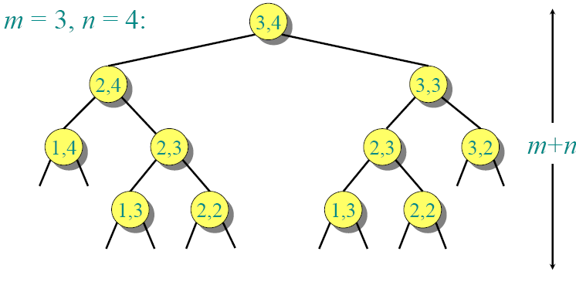
Stablo rekurzije
Dubina stabla je n + m : što potencijalno rezultuje u eksponencijalnoj složenosti

Slide 11
Stablo rekurzije
Isti potproblemi
Dubina stabla je n + m : što potencijalno rezultuje u eksponencijalnoj složenosti
Ali, ne računamo dva puta isti potproblem!!!!

Slide 12
Korišćenje DP-tabele
2D tabela (anpain, span)
Y
n
a
p
s
1 2 2 2 2 3
1 1 1 2 2 2
0 0 1 1 1 1
0 0 0 0 0 0
X
a n p a i n
Veličina tabele: (n x m)
  Svaki element: O(1)
  Ukupno: O(nm) vreme za računanje DP-tabele

Slide 13
Konstruisanje optimalnog rešenja
Pamćenje pravca odakle se dolazi
Backtracking
Y
n
a
p
s
1 2 2 2 2 3
1 1 1 2 2 2
0 0 1 1 1 1
0 0 0 0 0 0
p a n
X
a n p a i n

Slide 14
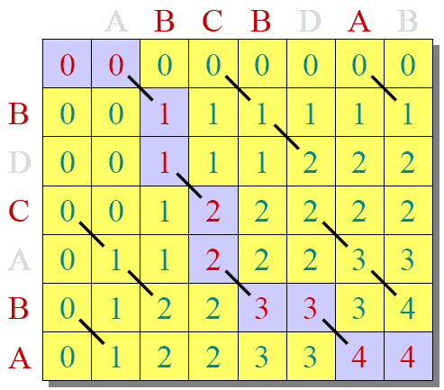
Drugačiji prikaz
I vremenska i prostorna složenost Θ(mn)

Slide 15
Proširenje LCS-a
Praktična varijanta LCS-a
  Problem poklapanja sekvenci
  Edit distance
Gradivni blok proteina su amino-kiseline
Postoji ukupno dvadeset amino-kiselina
Protein je sekvenca amino-kiselina
Ako su data dva proteina P i Q , pronaći najbolje poklapanje izmedju njih (mera sličnosti treba da se definiše)

Slide 16
DNK
Bazni molekuli: adenine, guanine, cytosine i thymine
DNK je niz A,G,C,T
Problem: mera sličnosti dva organizma tj. dva DNK lanca
Edit distance mera - algoritam za poklapanje dve sekvence - minimalan broj edit operacija koje treba primeniti da bi se jedna sekvenca transformisala u drugu

Slide 17


Koliko su slična dva stringa?
Spell korektor – ako je uneta reč „graffe“ koja reč joj je najbliža (graf, graft, grail, giraffe)
Biologija – dve sekvence nukleotida (DNK)
Rezultat poravnanja:

Slide 18
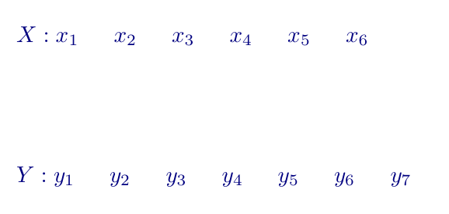
Formalnije
Poklapanje dve sekvence
Rezultat poklapanja
  Broj poklapanja
  Penali umetanja
  Penali brisanja
Tražimo poklapanje sa najmanje penala
Cilj:
Pronaći poklapanje sa najboljim skorom

Slide 19
EDIT operacije
Edit operacije:
  umetanje karaktera – insertion
  brisanje karaktera – deletion
  zamena jednog karaktera drugim – substitution
LCS je jednostavnija varijanta problema poklapanja sekvenci
  Nema troškova za brisanje/umetanje
  Troškovi za matchovanje su fiksni

Slide 20
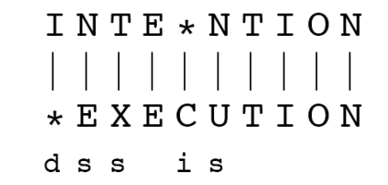
Edit distance
Transformišemo jedan string u drugi sa najmanjim brojem edit operacija
Cena svake edit operacije je 1 (distance= 5)
Levenstein – cena supstitucije je 2 (dist=8)
Operacije:

Slide 21
Definicija Min Edit distance
String X dužine n i string Y dužine m
D(i,j) je edit distance izmedju X[1..i] i Y[1..j]
Matrica edit rastojanja D, dimenzija (n x m)
Edit distance izmedju X i Y je D(n,m)

Slide 22
DP i Edit distance
Definišemo D(n,m) na osnovu prethodno izračunatih D(i,j) za 0<i<n i 0<j<m
Kreiramo tabelu koja odgovara matrici D

Slide 23
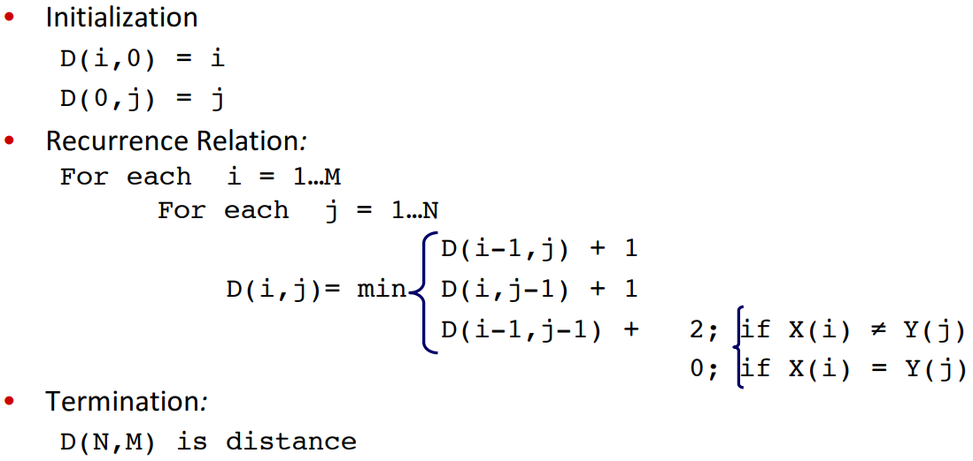

Levenstein edit distance

Slide 24
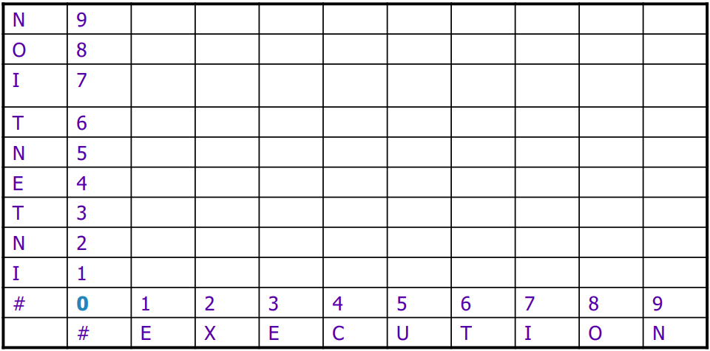
Edit distance tabela

Slide 25
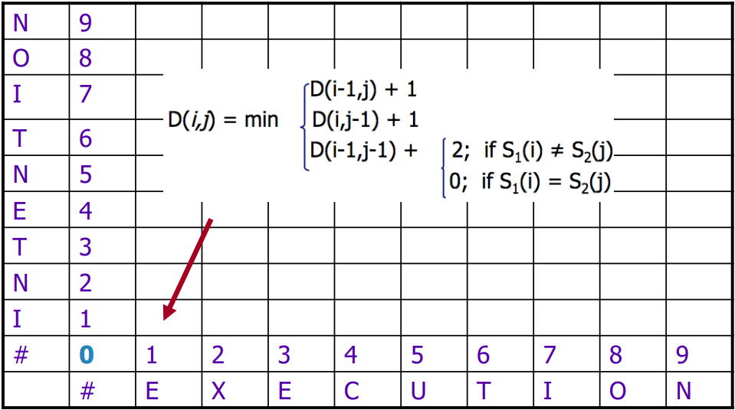
Edit distance tabela

Slide 26
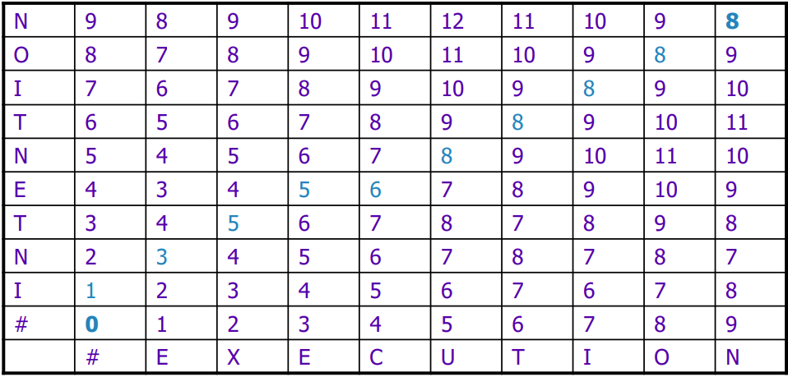
Edit distance tabela

Slide 27
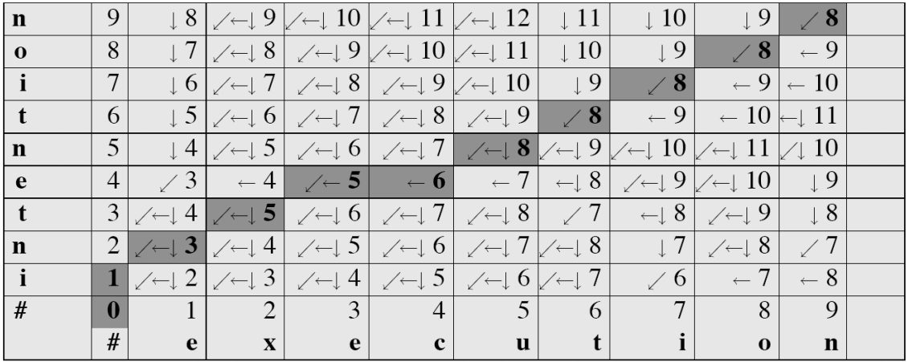
Rekonstrukcija putanje
Od poslednjeg elementa - backtrace

Slide 28
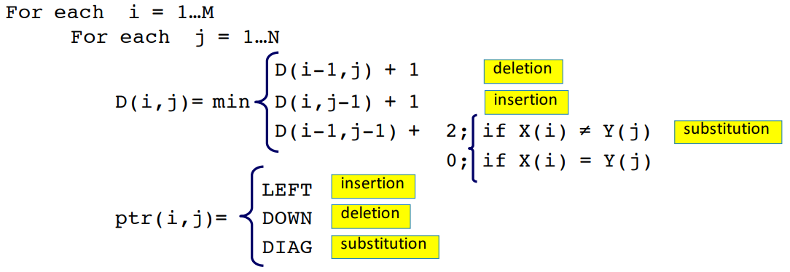
Rekonstrukcija putanje

Slide 29
Edit distance sa težinama
Biologija – neki tipovi brisanja i ubacivanja su verovatniji od drugih
Zbog prethodnog se dodaju težine tj. nije ista cena za sve “greške” iste kategorije tj. za sve edit operacije
Modifikacija osnovnog algoritma dodavanjem težina pojedinim slučajevima edit operacija

Slide 30
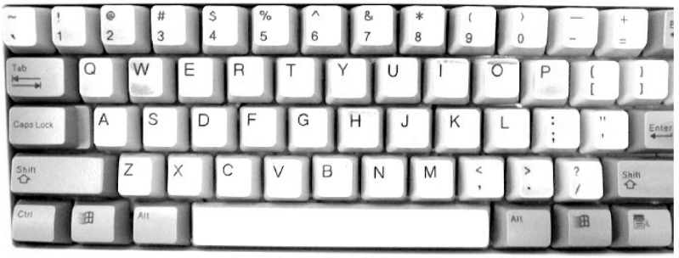
Edit distance sa težinama - spell
Spell korekcije – neka slova se češće greše od drugih tj. nisu sve moguće greške podjednako verovatne (npr. na to utiče i raspored dirki na tastaturi)

Slide 31
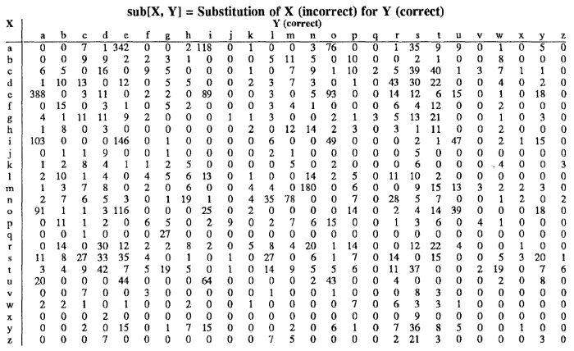
Matrica konfuzije za spelling greške

Slide 32
Problemi pogodni za DP rešavanje
Sheduling sa maksimizacijom funkcije cilja (npr. dobit kompanije)
String matching (edit distance)
Optimalno binarno stablo pretraživanja-BST( npr. jezički translator, različite verovatnoće pojavljivanja reči).
Problem putujućeg trgovca
Problem ranca (najvrednija kombinacija stvari)
Vraćanje novca
Triangulacija konveksnog poligona

Slide 33
Problem: Optimalno BST
Jezički translator/prevodioc
Skup reči je predstavljen stablom
Cilj: Frekventnije reči bliže korenu
Neke reči se ne nalaze u rečniku
Kako formirati BST ako su poznate verovatnoće pojavljivanja reči?

Slide 34
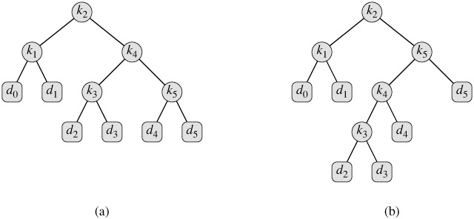
Problem: Optimalno BST
i | 0 | 1 | 2 | 3 | 4 | 5
p_{i} |  | 0.15 | 0.10 | 0.05 | 0.10 | 0.20 | Ki
q_{i} | 0.05 | 0.10 | 0.05 | 0.05 | 0.05 | 0.10 | Di
Očekivani search cost za
a) je 2.8
b) je 2.75

Slide 35


Cena traženja
Ukupna verovatnoća pojavljivanja reči (u neterminalnim
i terminalnim čvorovima je jednaka 1
Očekivana cena: dubina čvora puta verovatnoća pojavljivanja čvora

Slide 36
čvor | dubina | verovatnoća | doprinos
k₁ | 1 | 0.15 |  | 0.30
k₂ | 0 | 0.10 |  | 0.10
k₃ | 2 | 0.05 |  | 0.15
k₄ | 1 | 0.10 |  | 0.20
k₅ | 2 | 0.20 |  | 0.60
d₀ | 2 | 0.05 |  | 0.15
d₁ | 2 | 0.10 |  | 0.30
d₂ | 3 | 0.05 |  | 0.20
d₃ | 3 | 0.05 |  | 0.20
d₄ | 3 | 0.05 |  | 0.20
d₅ | 3 | 0.10 |  | 0.40
Ukupno |  |  |  | 2.80
Cilj: stablo sa minimalnom očekivanom cenom – optimalno BST

Slide 37
Moguća rešenja problema
Metod grube sile
  Broj svih stabala za n čvorova je Ω(4^{n}/n^{3/2}),
  Praktično neupotrebljiv za iole veći problem
Dinamičko programiranje
  Korak 1: struktura optimalnog BST
  Korak 2: rekurzivno rešenje
  Korak 3: računanje očekivane cene za optimalno BST

Slide 38
Struktura optimalnog BST
Bilo koje podstablo sadrži čvorove k_{i}, ..., k_{j}, gde 1 ≤ i ≤ j ≤ n i dummy čvorove d_{i-1}, ..., d_{j}.
Ako je to podstablo deo optimalnog BST onda je to podstablo optimalno BST za čvorove k_{i}, ..., k_{j}, i d_{i-1}, ..., d_{j}.
Koren ovog podstabla može da bude jedan od k čvorova
tj. od čvora i do čvora j.
Koren deli ovo podstablo na dva nova podpodstabla.
Ako je optimalan izbor korena takav da je to prvi odnosno poslednji čvor tj. i-ti ili j-ti onda se jedno podstablo menja jednim dummy čvorom.

Slide 39
Rekurzivno rešenje
e[i, j] očekivana cena traženja u optimalnom BST koje sadrži čvorove k_{i}, ..., k_{j}, gde 1 ≤ i ≤ j ≤ n
Cilj: određivanje e[1, n]
Trivijalan slučaj je ako važi j = i – 1, tada imamo samo dummy čvor tj.
e[i, i - 1] = q_{i -1}

Slide 40

Rekurzivno rešenje
Ako je j ≥ i, treba da se selektuje koren k_{r} koji deli stablo na dva podstabla koja treba da budu optimalna tj. levo podstablo (k_{i}, ..., k_{r-1} ) i desno podstablo (k_{r+1}, ..., k_{j} )
Šta se dešava kad jedno stablo postane podstablo nekog čvora? Dubina se poveća za 1 pa se onda i cena zapravo poveća za sumu verovatnoća svih čvorova u tom stablu tj. za
Suma verovatnoća

Slide 41

Rekurzivno rešenje
Ako je izabran za koren čvor r onda
e[i, j ] = p_{r} + (e[i, r - 1] + w(i, r - 1)) + (e[r + 1, j] + w(r + 1, j)).
Treba uočiti da važi:
Pa se zamenom dobija:
Odnosno za dobijanje optimalnog rešenja za očekivanu search cenu se dobija:
w(i, j) = w(i, r - 1) + p_{r} + w(r + 1, j),

Slide 42
Računanje optimalne cene
Ovaj problem ima rekurzivnu jednačinu sličnu po formi onoj za množenje niza matrica.
I ovde je čisto rekurzivno rešenje neefikasno.
Opet se generiše tabela e[1..n+1, 0..n]
Za računanje se koriste samo elementi za koje važi j ≥ i – 1
Koristi se i tabela root[i, j] za smeštanje korena podstabala
Umesto da se računaju vrednosti w svaki put one će biti unapred izračunate i onda korišćene kada je to potrebno

Slide 43
Procedura
OPTIMAL-BST(p, q, n)
1 for i = 1 to n + 1
2 e[i, i - 1] = q_{i-1}
3 w[i, i - 1] = q_{i-1}
4 for l = 1 to n
5 for i = 1 to n - l + 1
6 j = i + l - 1
7 e[i, j] = ∞
8 w[i, j] = w[i, j - 1] + p_{j} + q_{j}
9 for r = i to j
10 t = e[i, r - 1] + e[r + 1, j] + w[i, j]
11 if t < e[i, j]
12 e[i, j] = t
13 root[i, j] = r
14 return e and root

Slide 44
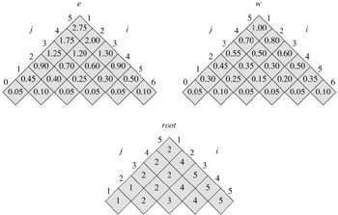
Optimalno-BST

Slide 45
Problem: Jednostavna triangulacija poligona
p
2
p
3
p
p
1
5
dijagonalna,
triangulacija
p
4
p
6
p
8
p
7

Slide 46
Problem:Triangulacija sa minimalnom težinom
Težina trougla: obim trougla
Težina triangulacije: suma obima
  => suma dužine dijagonala
  Sada definišimo težinu kao: suma dužina dijagonala!
Cilj: odrediti triangulaciju konveksnog poligona sa minimalnom težinom

Slide 47
Opažanje
Dva dela-poligona se sastoje od susednih temena.
Tri susedna temena čine trougao

Slide 48
Ekstrakcija problema
MT(i, j): minimalna težina pod-poligona od čvora i do j
  w[i,j]: težina od MT(i,j)
Cilj: minimalni MT(1,n)

Slide 49
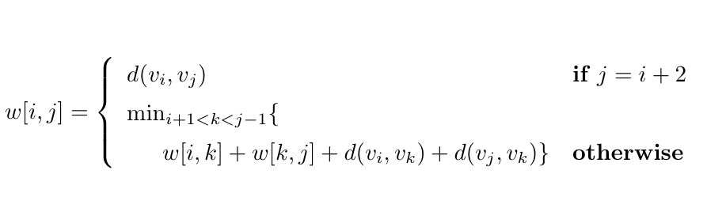
Rekurzija

Slide 50
DP Tabela
2D tabela
Veličina O(n²)
Ukupna vremenska složenost
  O(n³)

Slide 51
Problem ranca (knapsack)
Više različitih problema
  Maksimizirati vrednost ranca kapaciteta W u koji se stavljaju proizvodi različitih težina (w_{i}) i cena (v_{i}):
    Sa neograničenim ponavljanjem proizvoda
    Sa ograničenim ponavljanjem proizvoda
    Bez ponavljanja proizvoda
  Maksimizirati broj geometrijskih elemenata koji mogu da se stave u ranac.

Slide 52
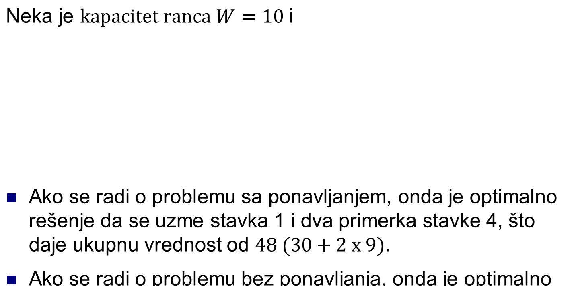
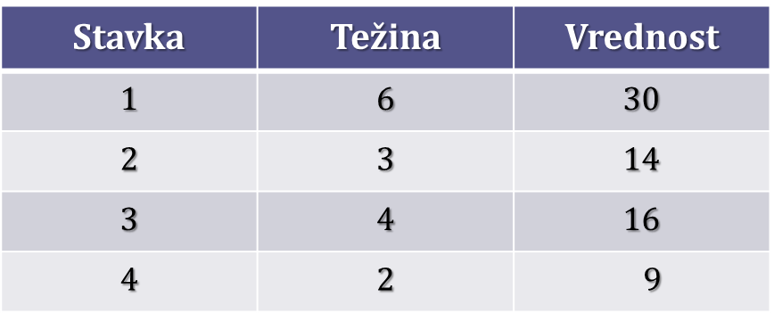
Problem ranca
Stavka 1 + Stavka 3 tj. vrednost je: 30 + 16 = 46

Slide 53
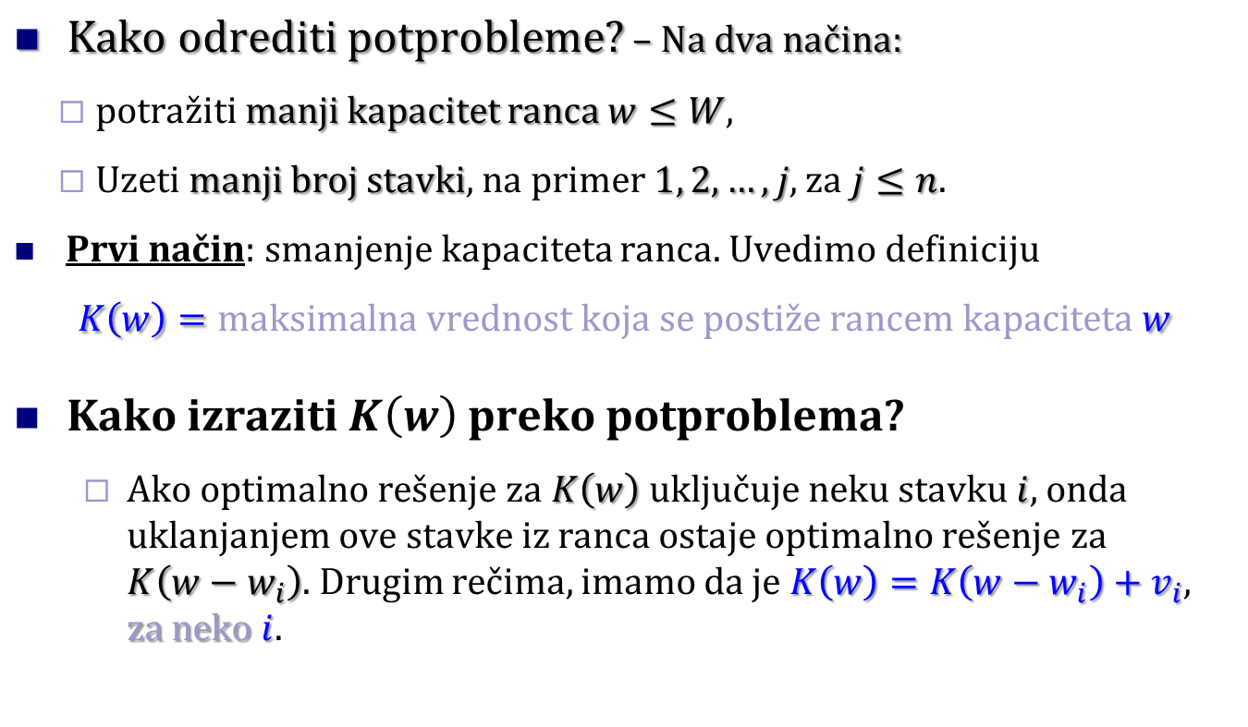
Problem ranca sa ponavljanjem

Slide 54
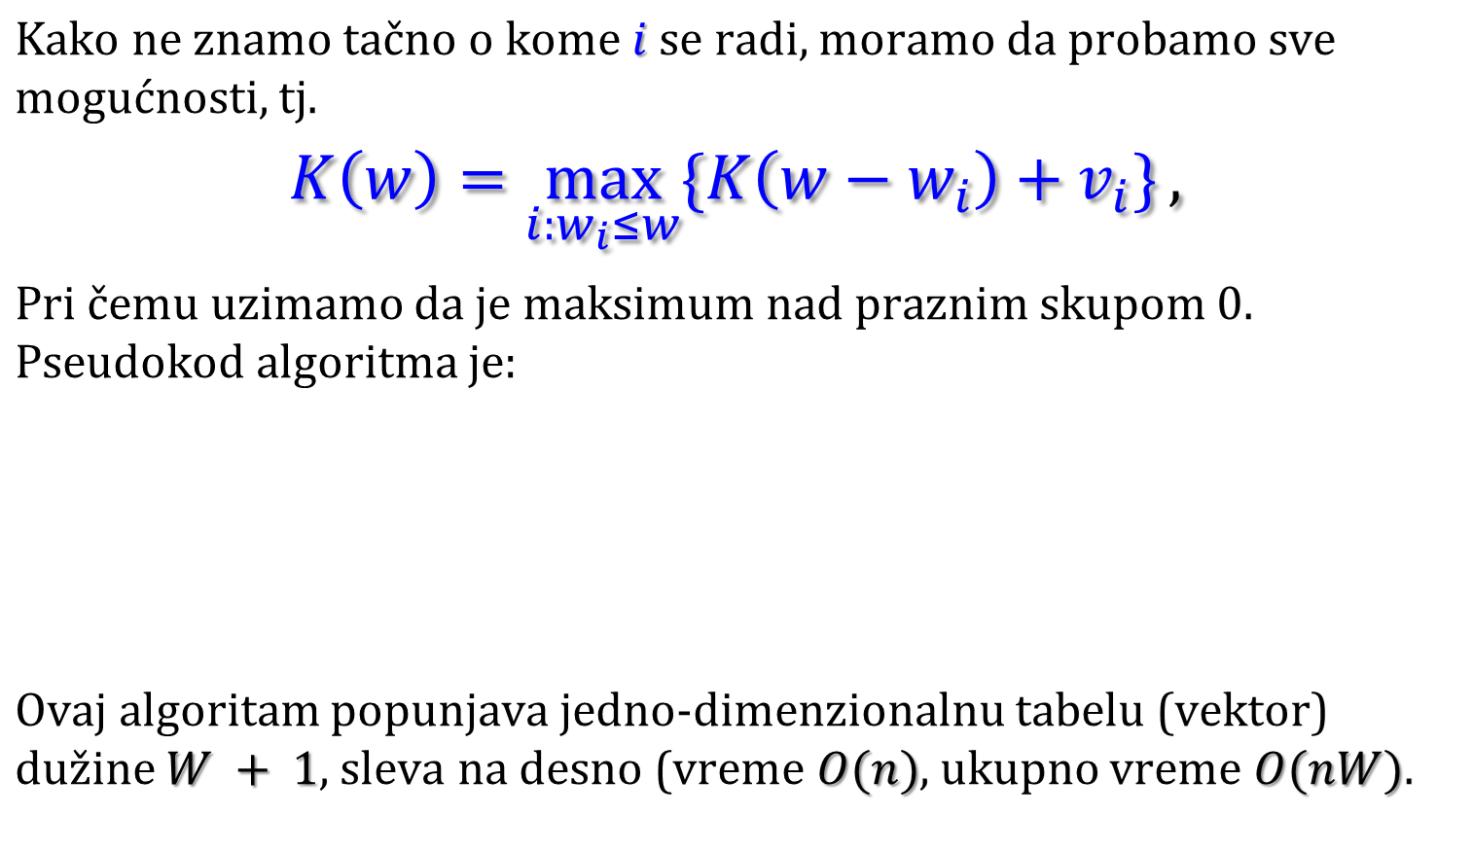
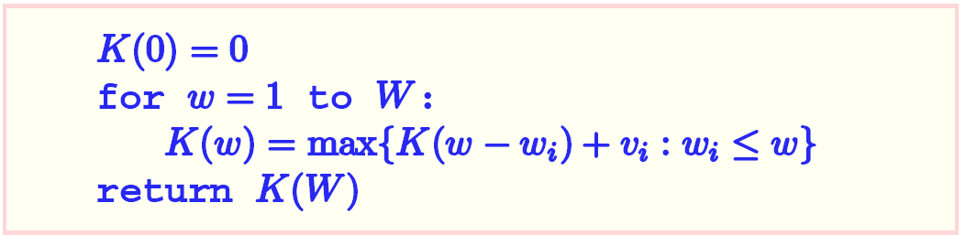
Problem ranca sa ponavljanjem

Slide 55
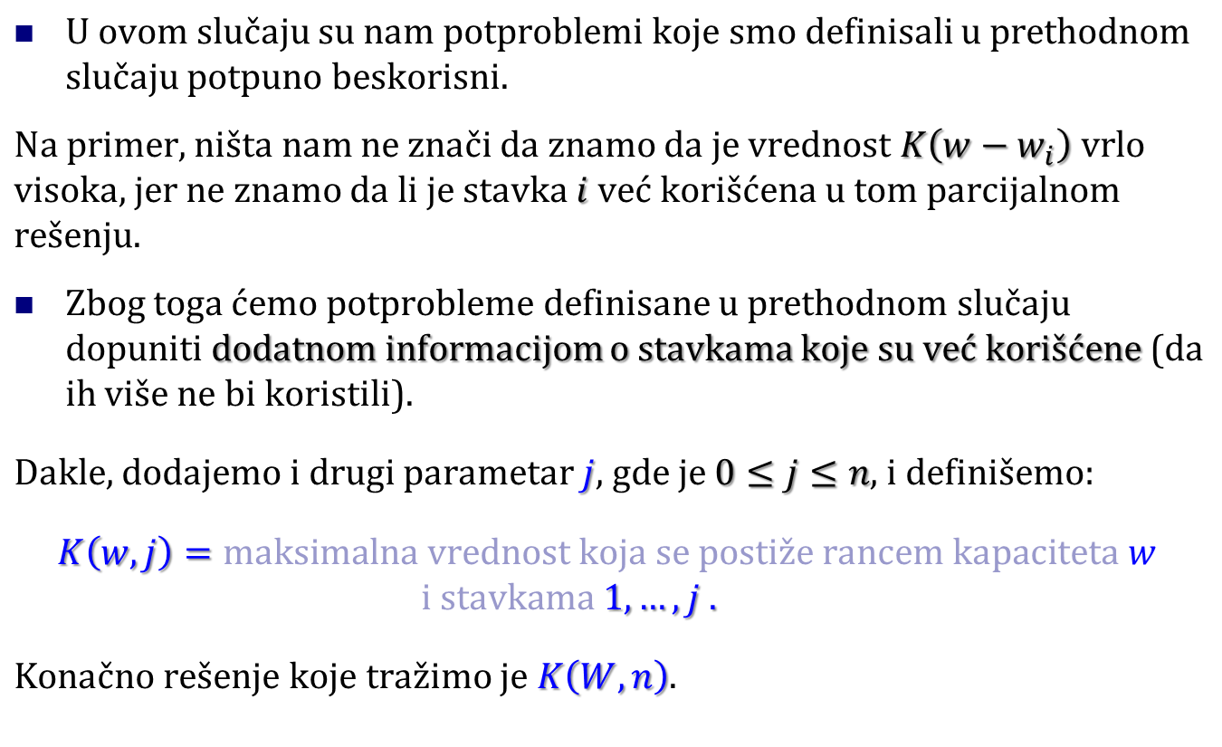
Problem ranca bez ponavljanja

Slide 56
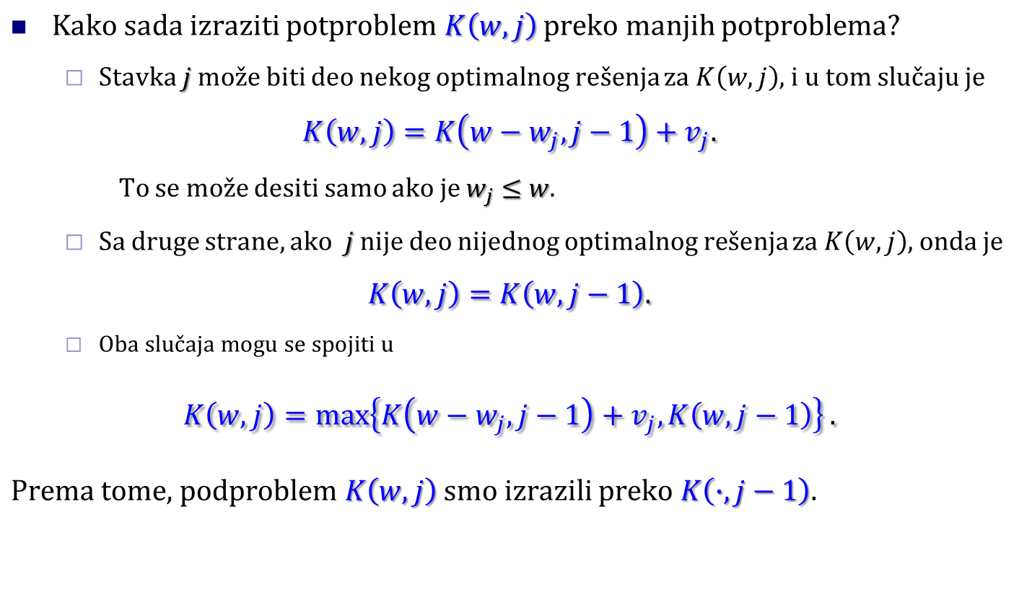
Problem ranca bez ponavljanja

Slide 57
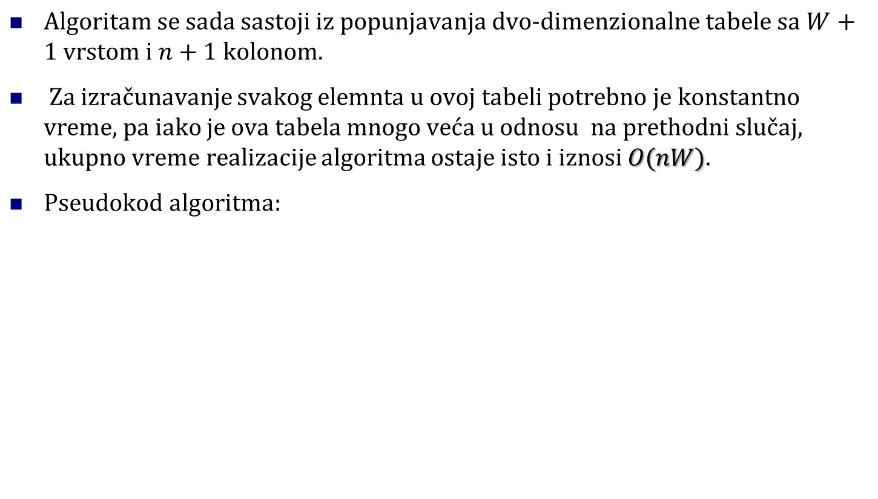
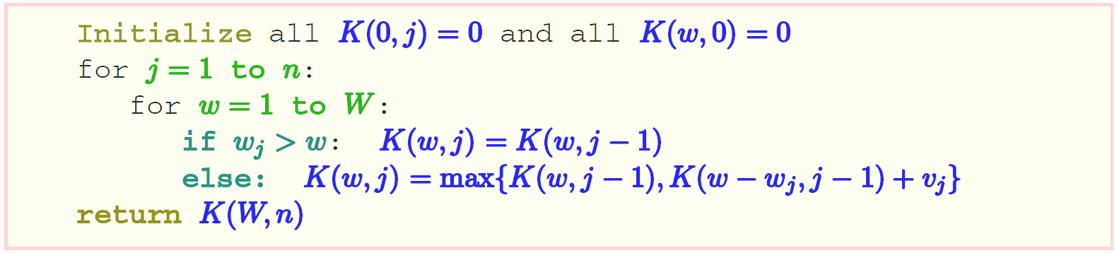
Problem ranca bez ponavljanja

Slide 58
DP pristup - rekapitulacija
Četiri osnovna koraka
  Karakterizacija strukture optimalnog rešenja
  Rekurzivna definicija vrednosti optimalnog rešenja
  Izračunavanje vrednosti optimalnog rešenja u bottom-up pristupu
  Konstruisanje optimalnog rešenja iz izračunatih informacija
Dva glavna elementa:
  Osobina optimalne podstrukture
  Preklapanje podproblema

Slide 59
Definisanje problema
Izdvojiti optimizacioni problem
Definisati podprobleme
  Seduling proizvodnih linija
  LCS
Karakteristika: Optimalno rešenje problema sadrži optimalna rešenja podproblema. Rešenja podproblema se u jednom delu preklapaju!

Slide 60
Ispitivanje osobine optimalne podstrukture
Ključni korak
Ne zadovoljavaju datu osobinu svi problemi
Nakon ovog koraka:
  Za nalaženje optimalnog rešenja, imamo k mogućnosti
  Primer: Množenje niza matrica

Slide 61
Izgradnja DP Tabele
Unesi elemente u bottom-up redosledu
Svaki element se oslanja na k izbora
  Svaki izbor se oslanja samo na prethodno unete elemente
  Za svaki izbor, pretpostavlja se da je vreme za ispitivanje O(s)
Ukupno vreme za generisanje DP tabele
  N: veličina tabele
    N = O(n) u šedulingu proizvodnih linija
    N = O(nm) u LCS
  O ( skN )
    I s i k imaju O(1) u našim primerima
Pomoćne informacije za backtracking
Prostorna složenost (može biti značajna) : uobičajeno je O(N)

Slide 62

Pitanja?
?
?
?

